Slide 1





Slide 2
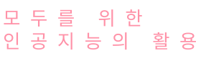
















Slide 3


03
01
INTRODUCTION
01. 프로젝트 배경
02. 프로젝트 소개
03. 프로젝트 목적

Slide 4
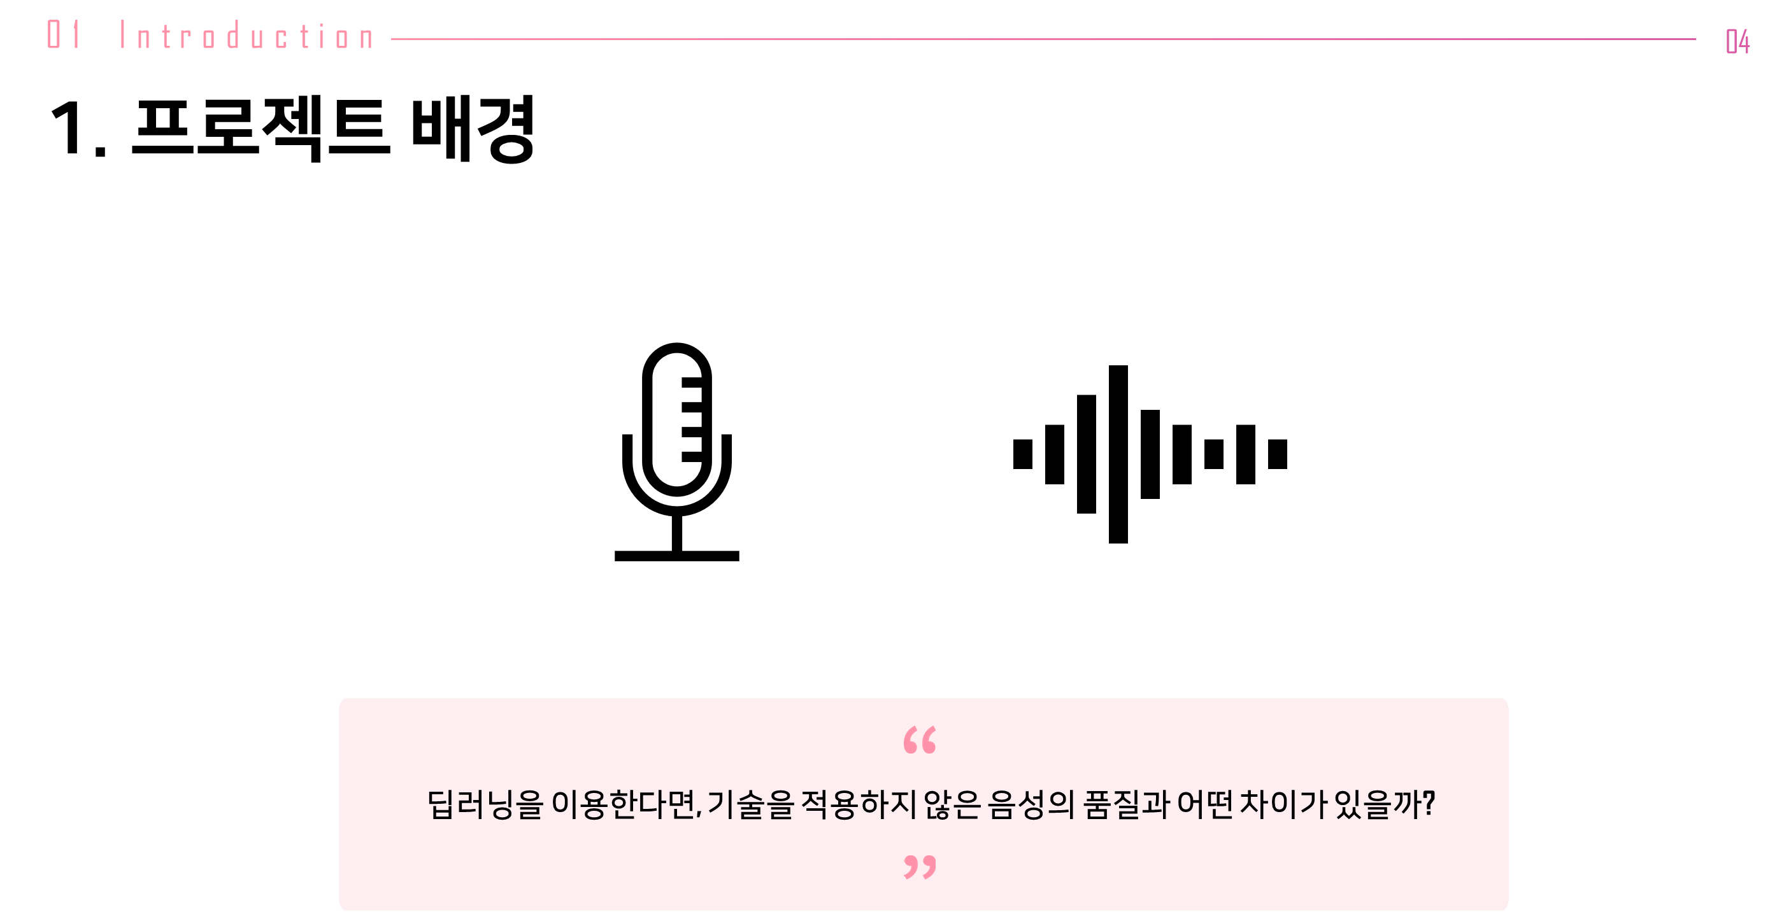

Slide 5
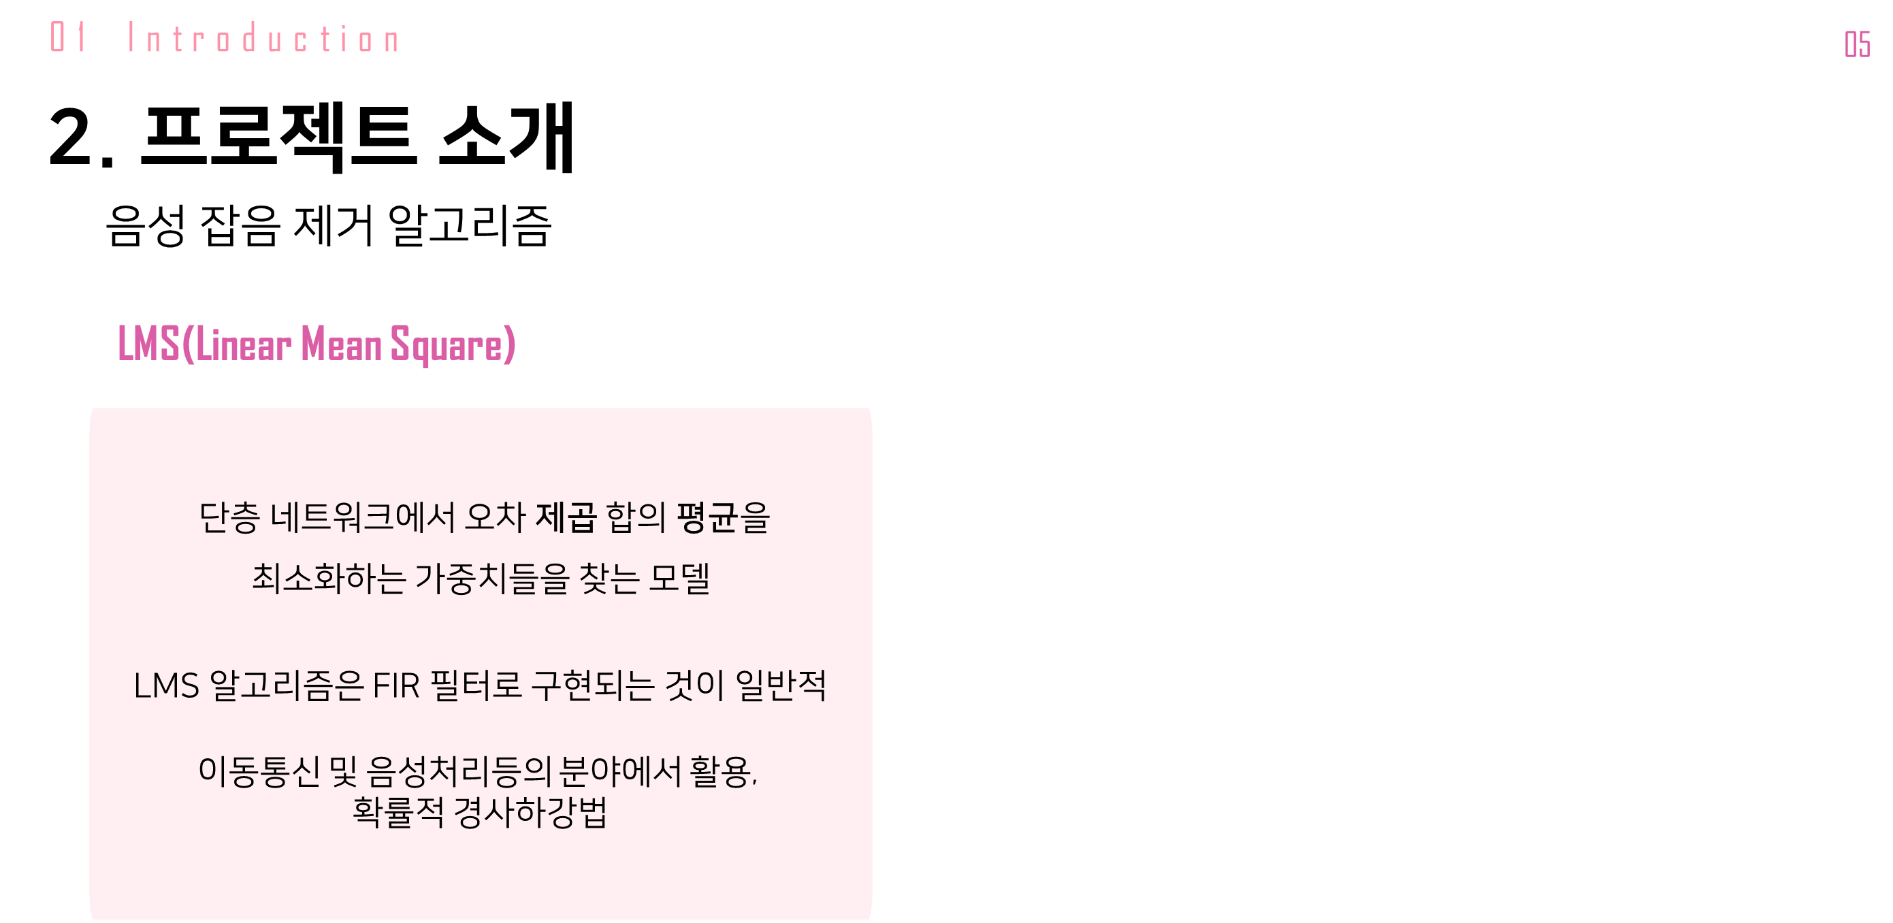
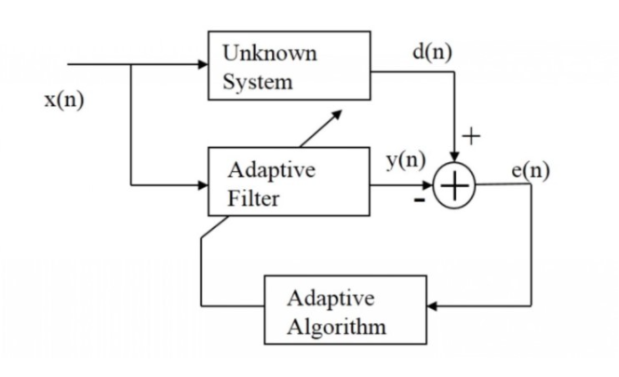

Slide 6
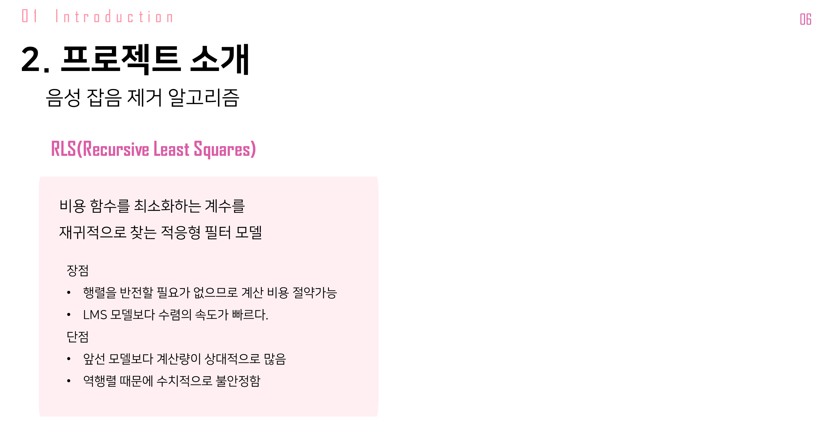
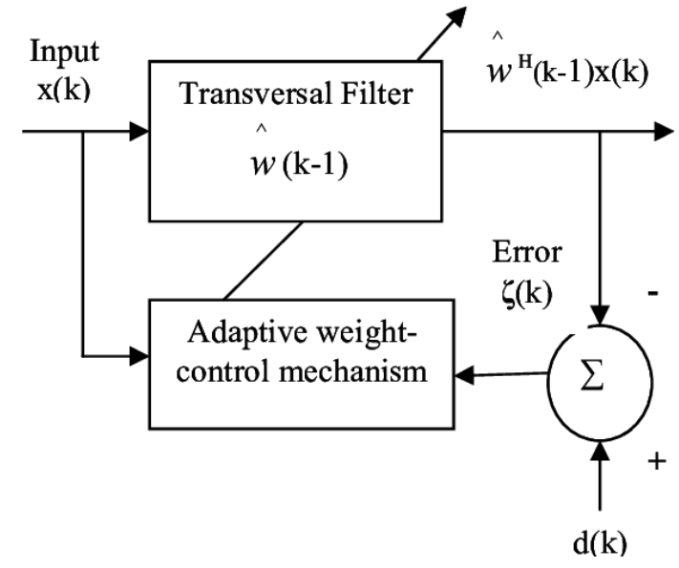

Slide 7
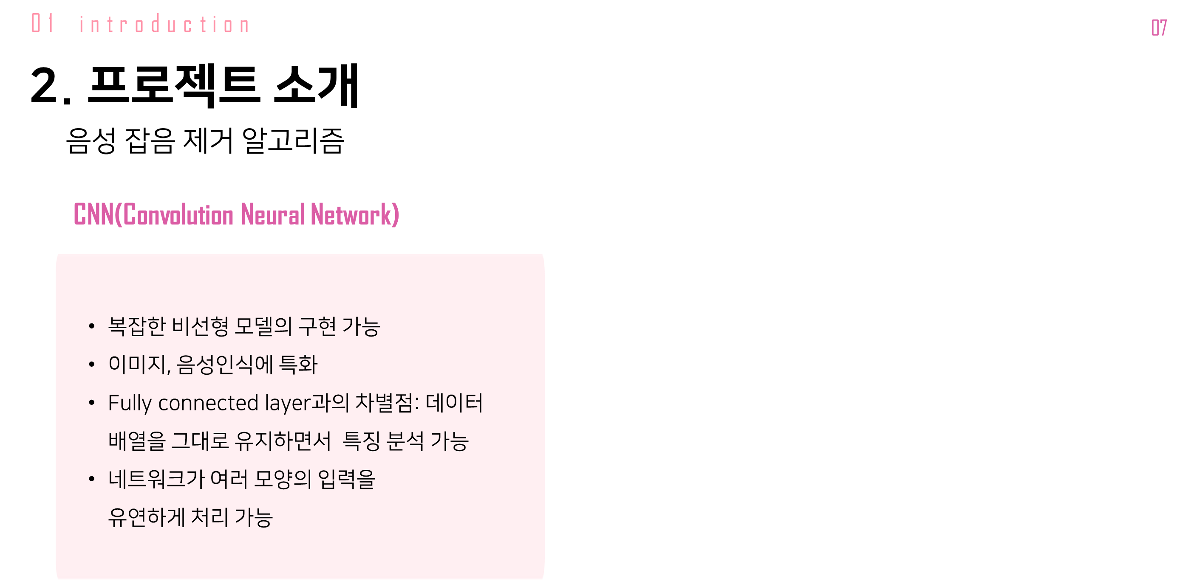
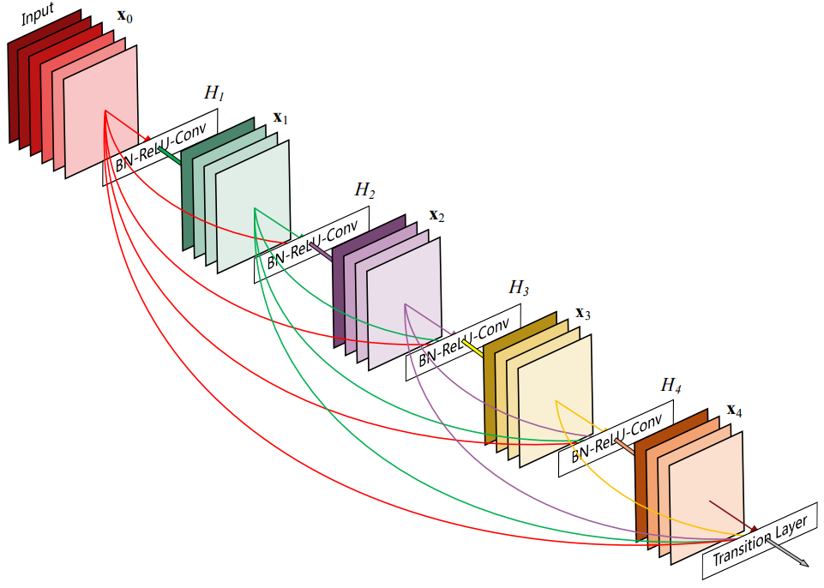

Slide 8
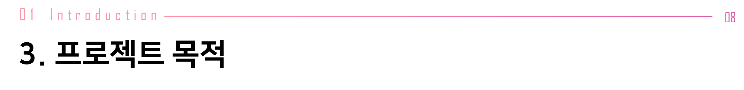
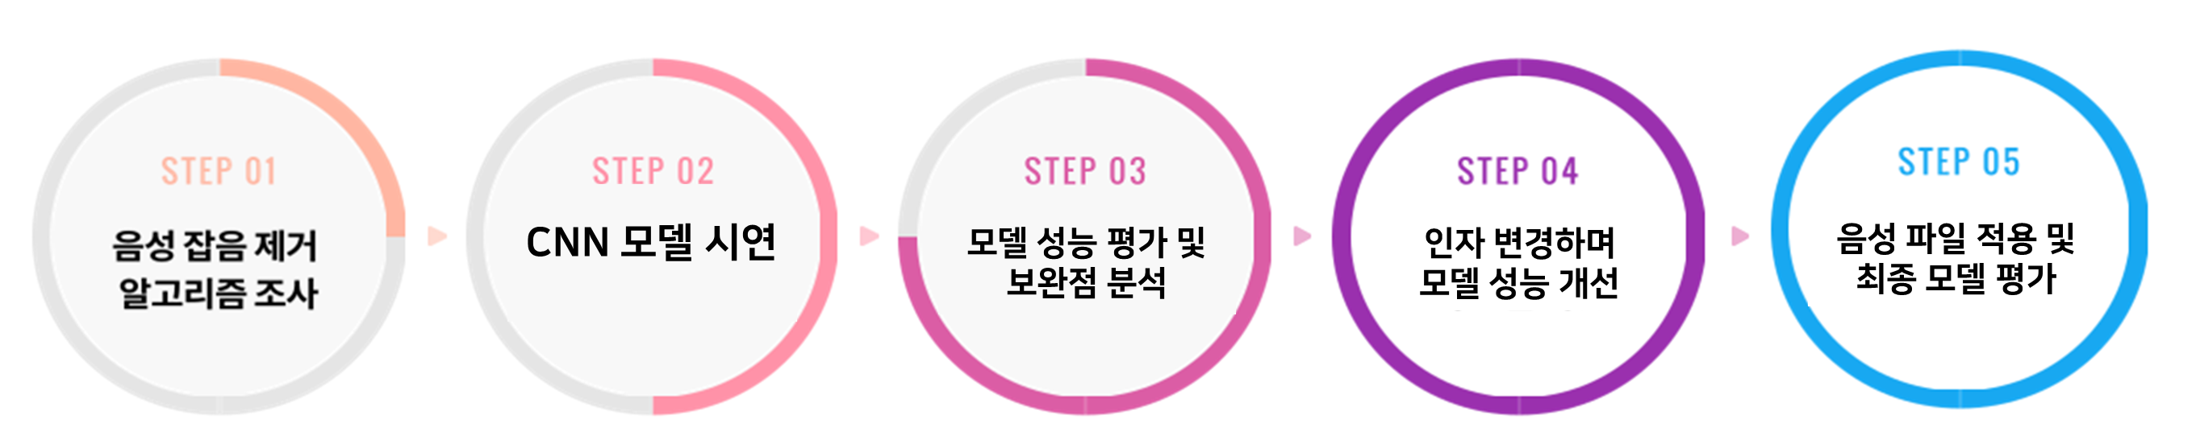

Slide 9
10
02
Process of the Project
01. 코드 소개
02. 모델 시연

Slide 10
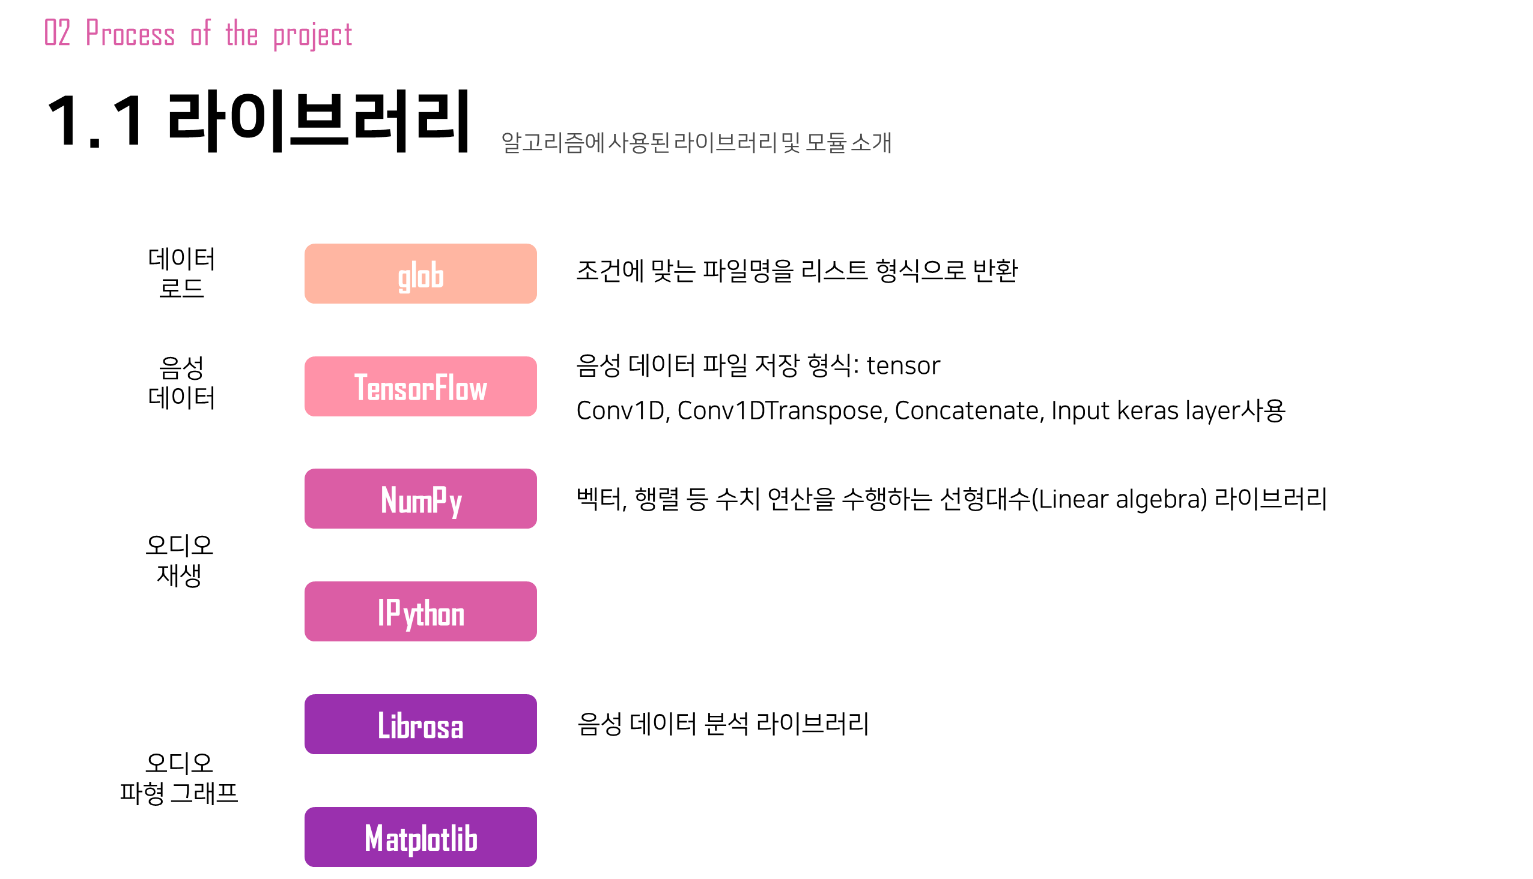
11

Slide 11
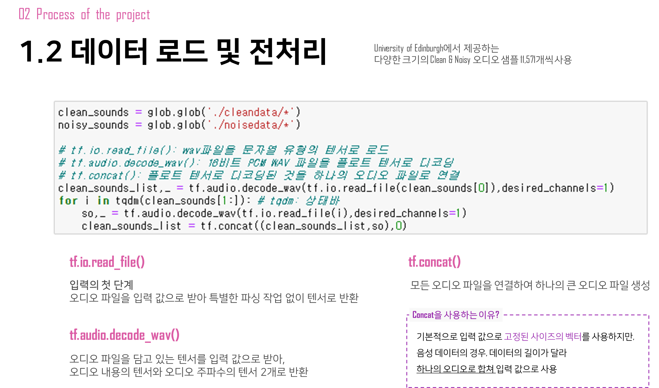
12

Slide 12
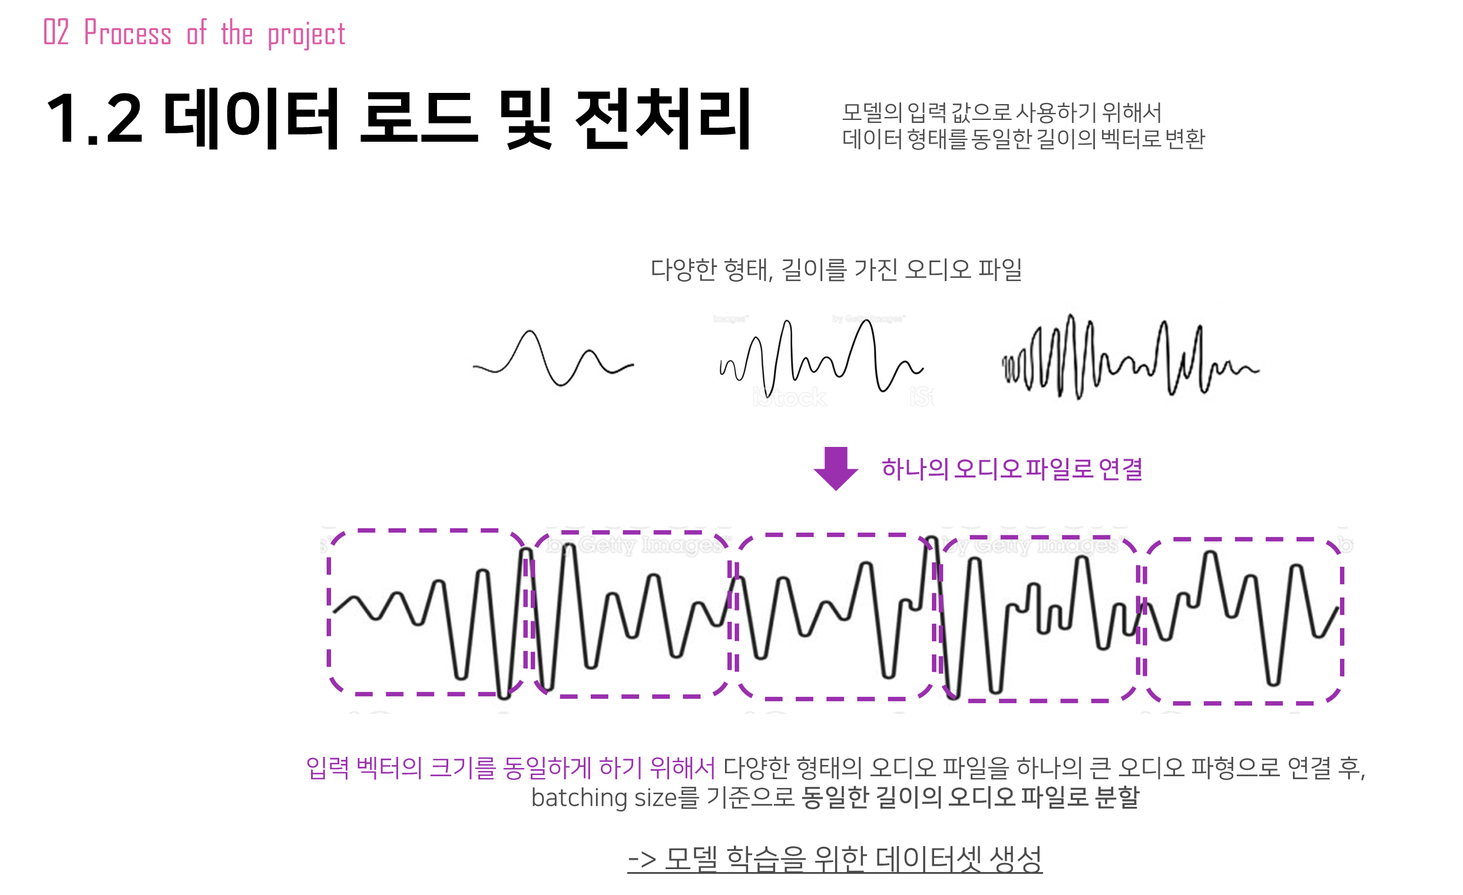
13

Slide 13
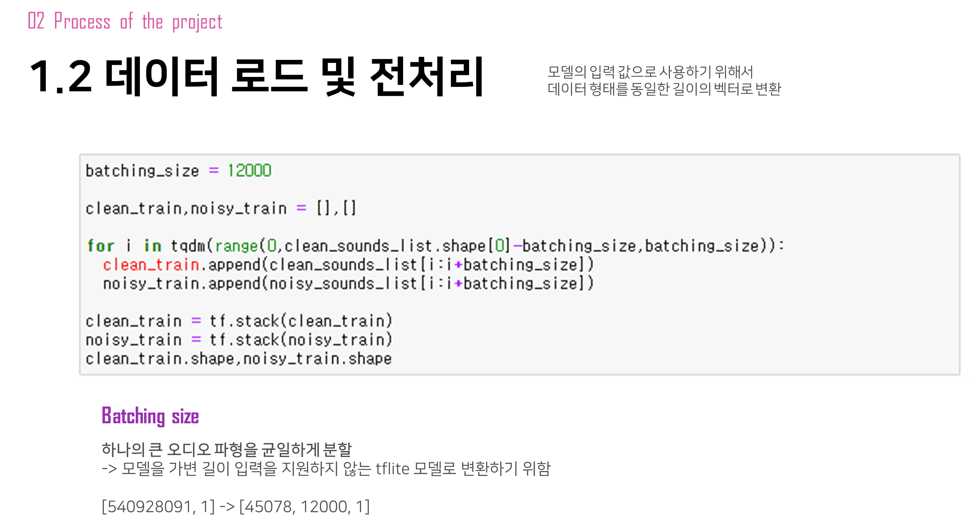
14

Slide 14
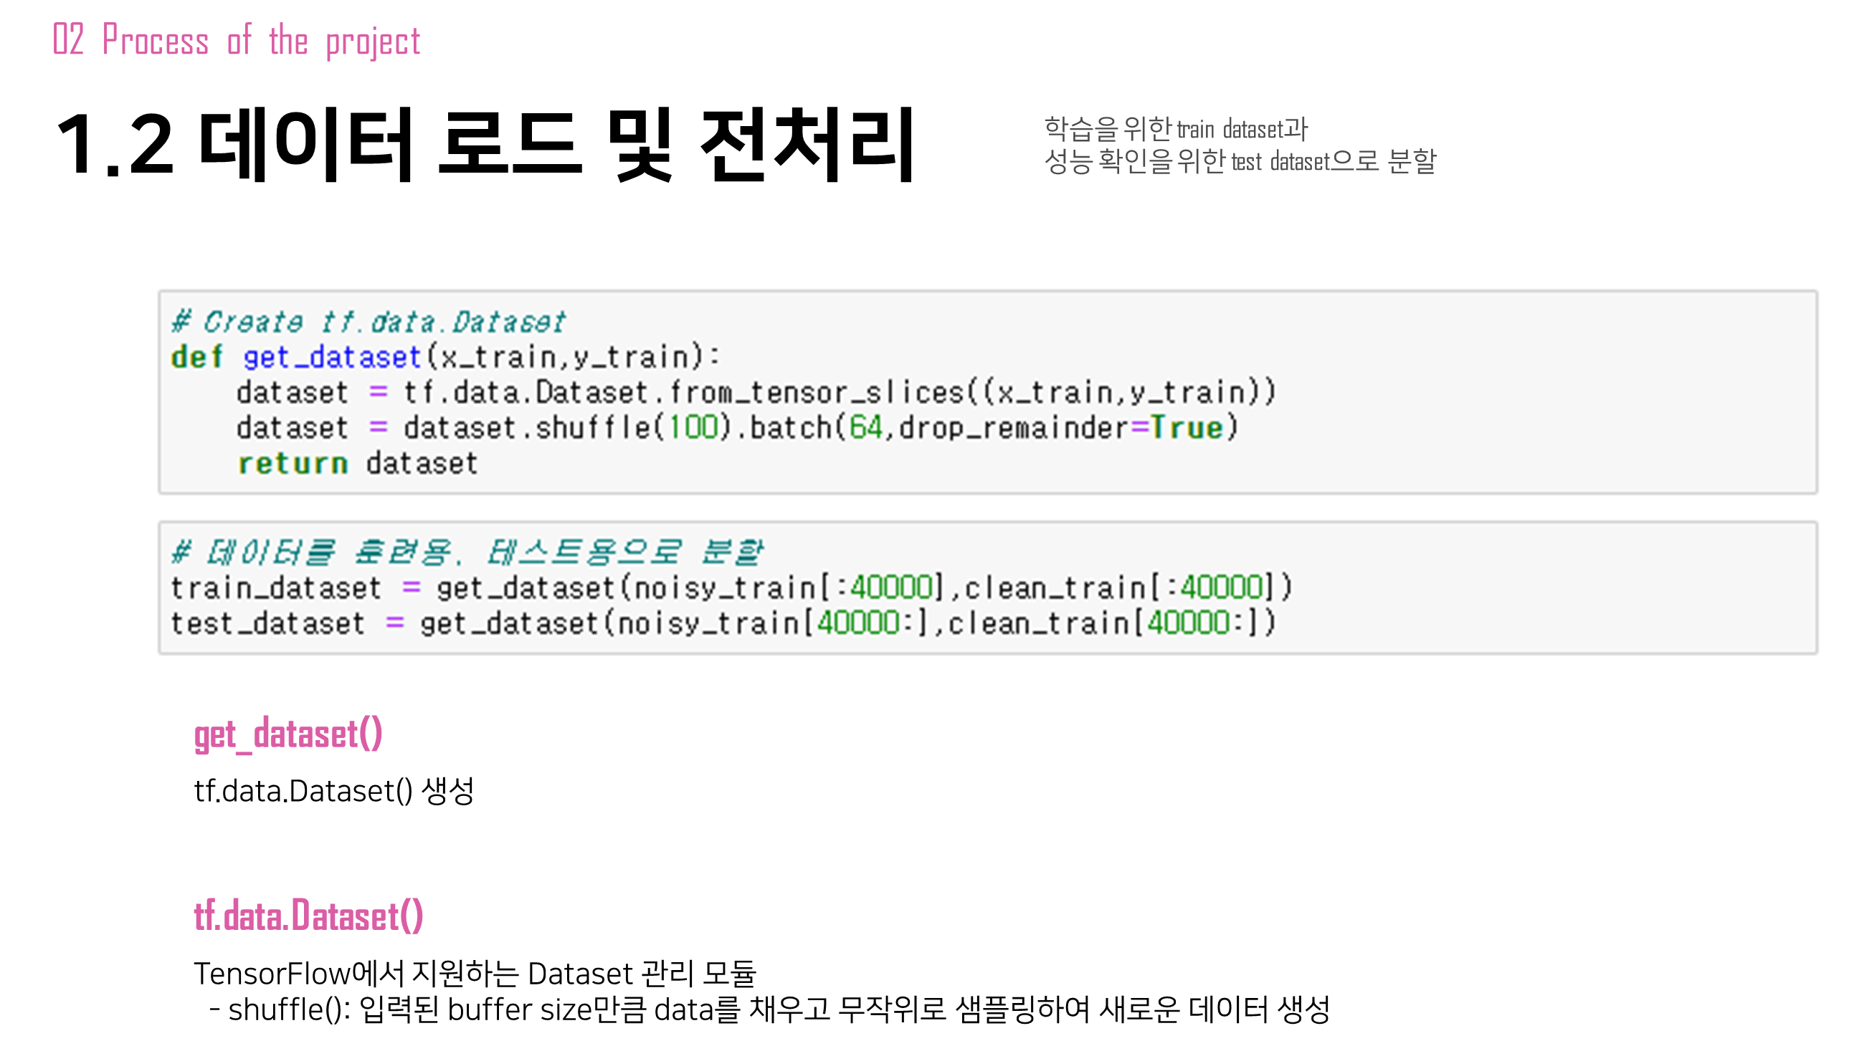
15

Slide 15
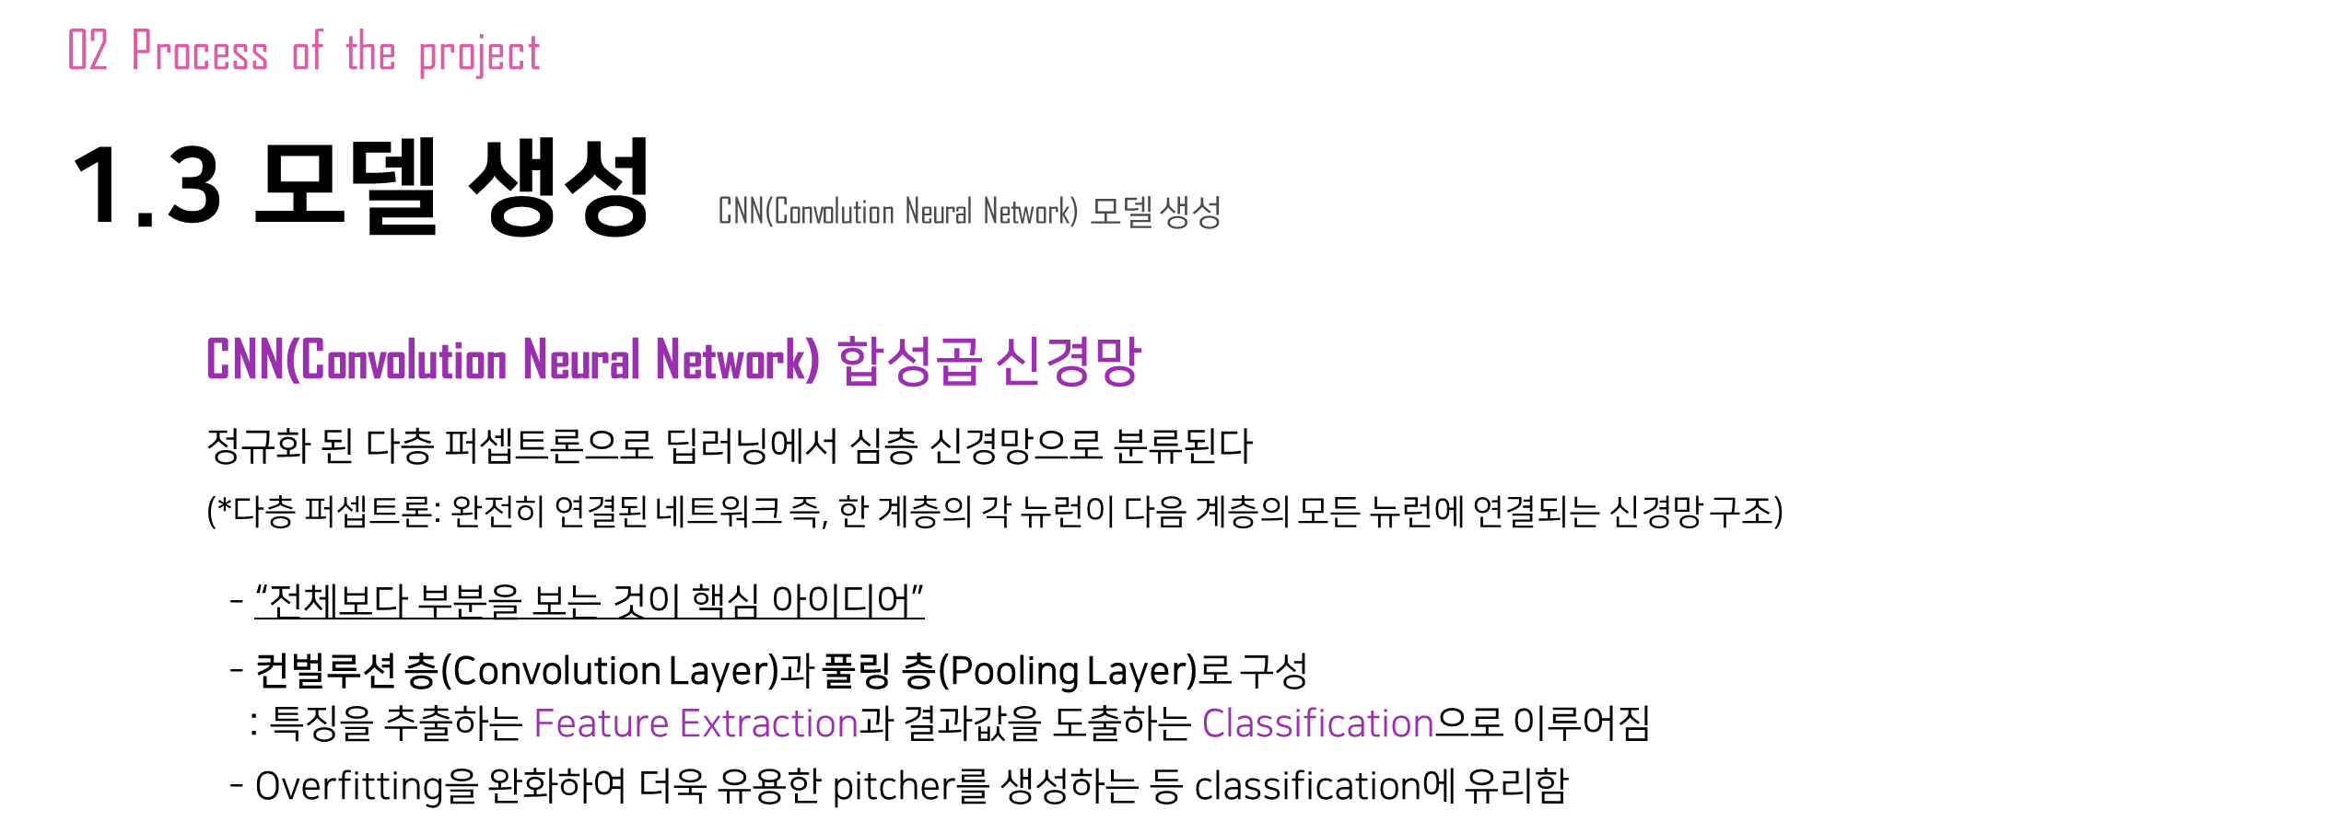
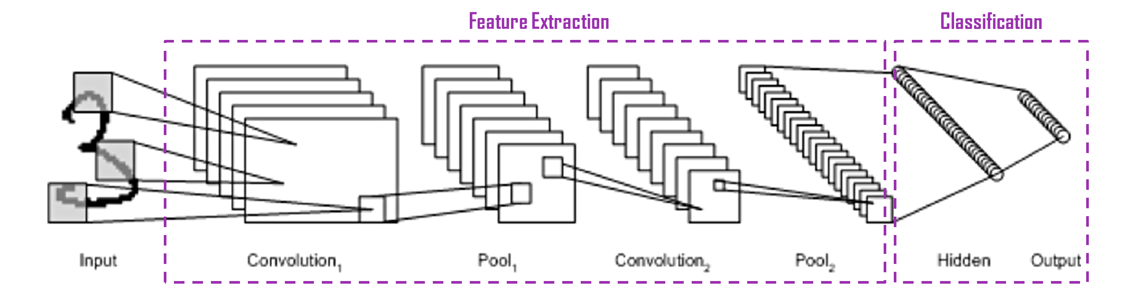
16

Slide 16
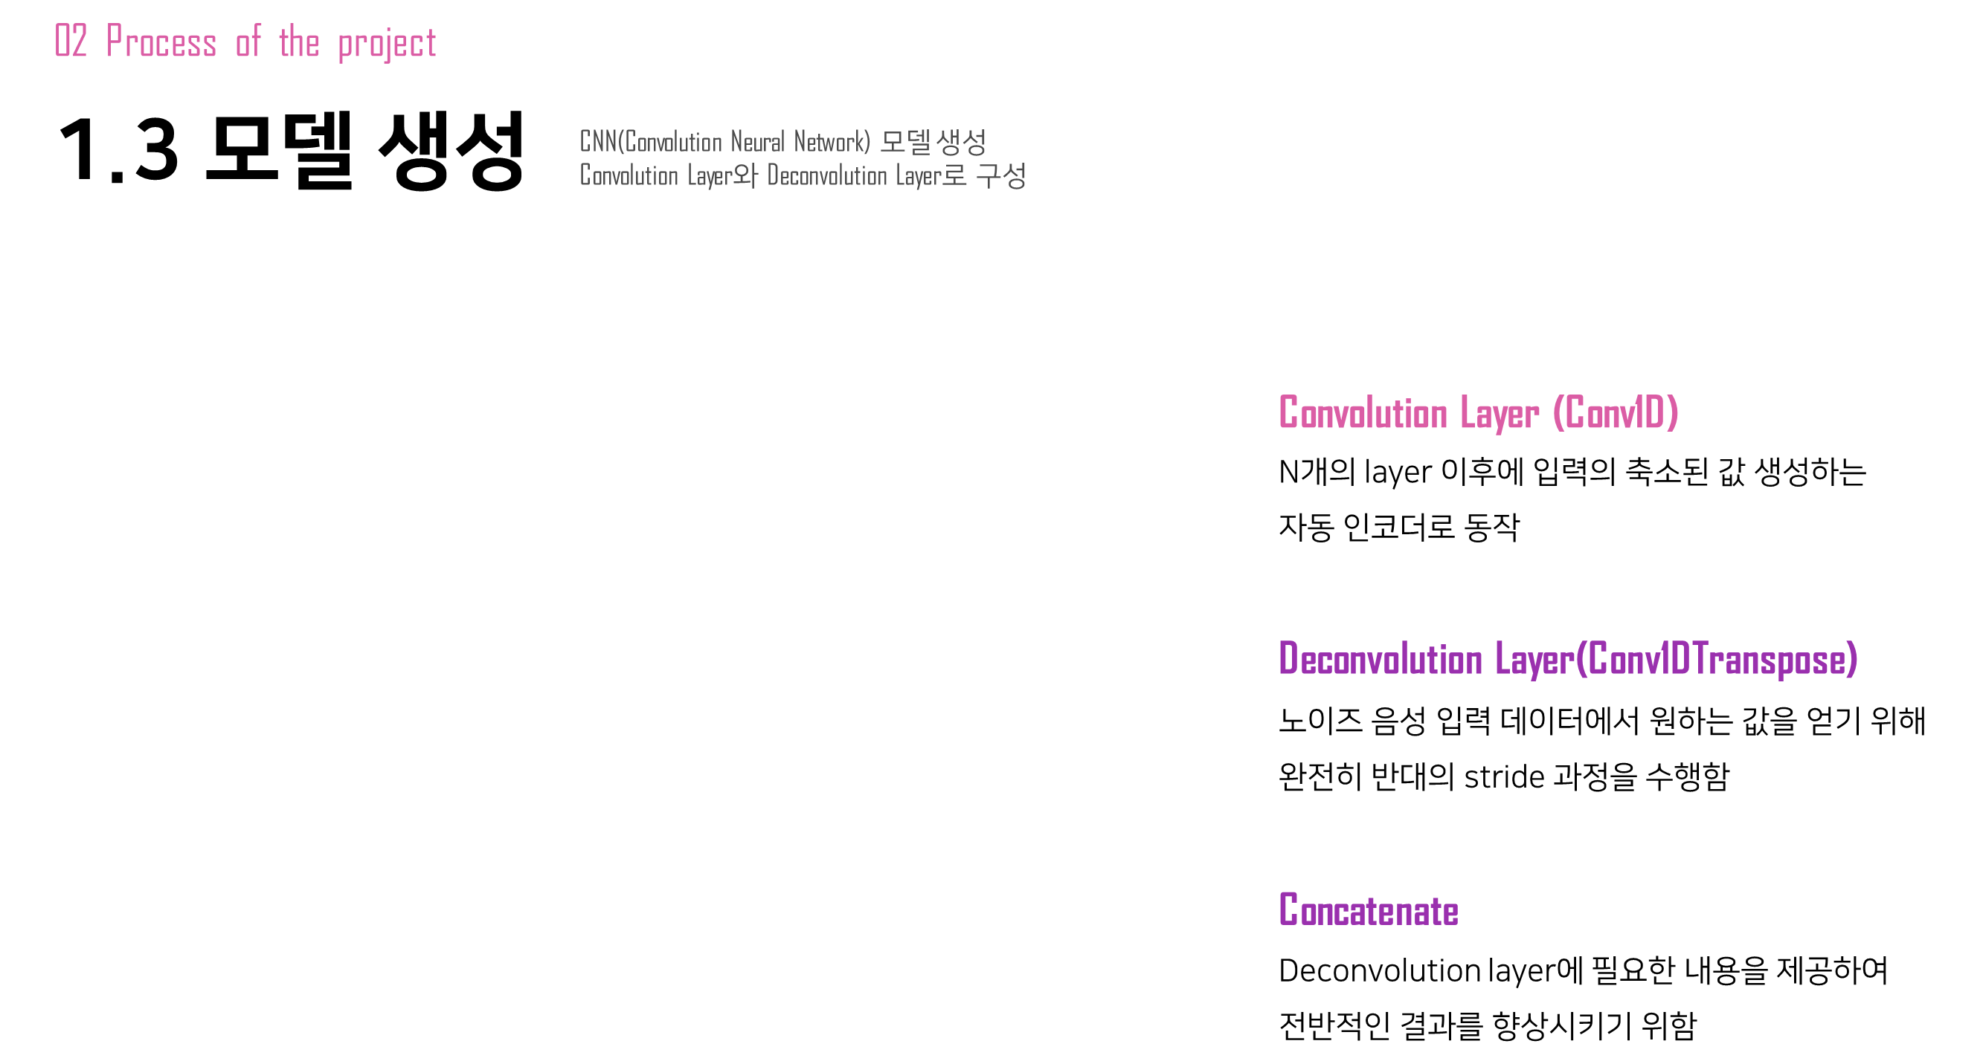
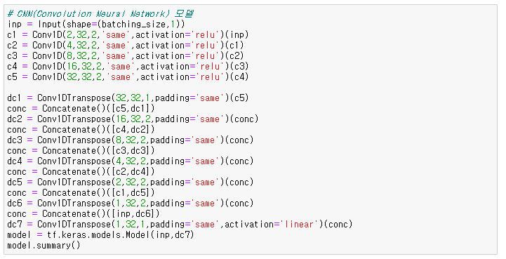
17

Slide 17
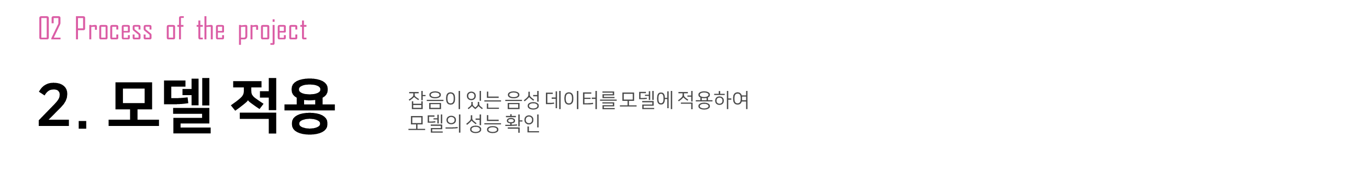
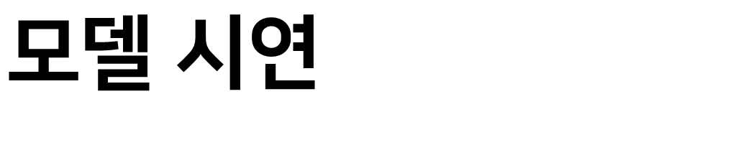
18

Slide 18

20
03
CONCLUSION

Slide 19
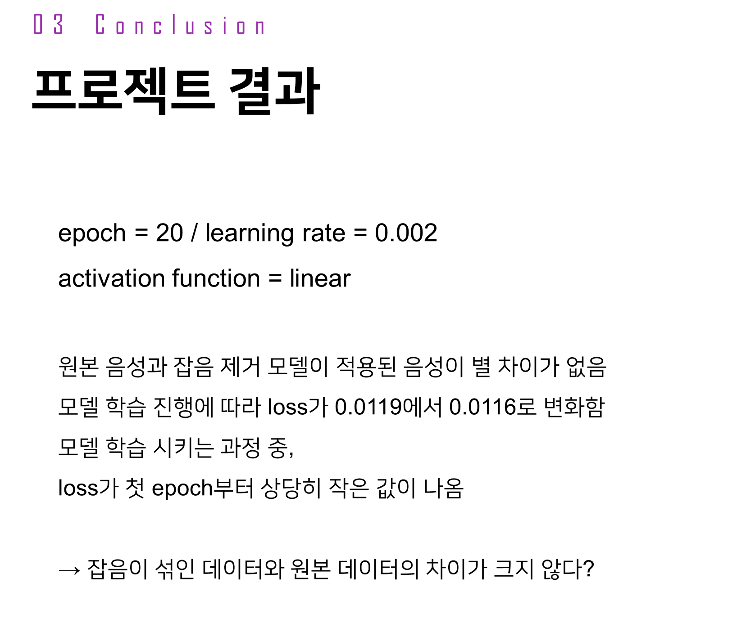
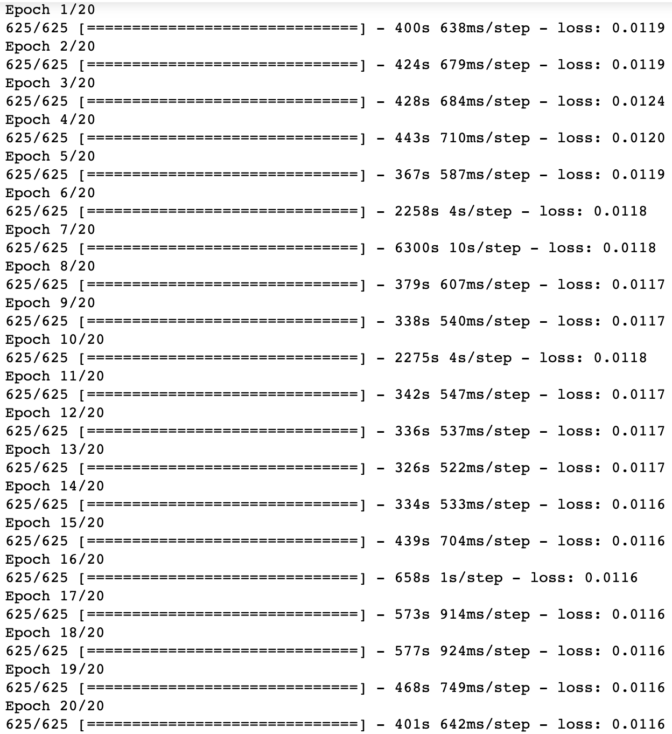
21

Slide 20
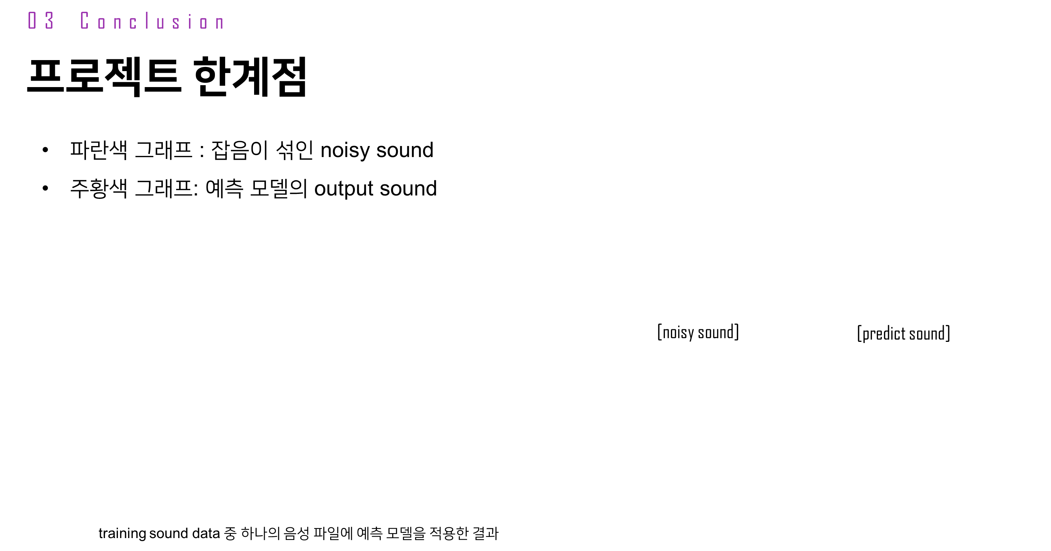
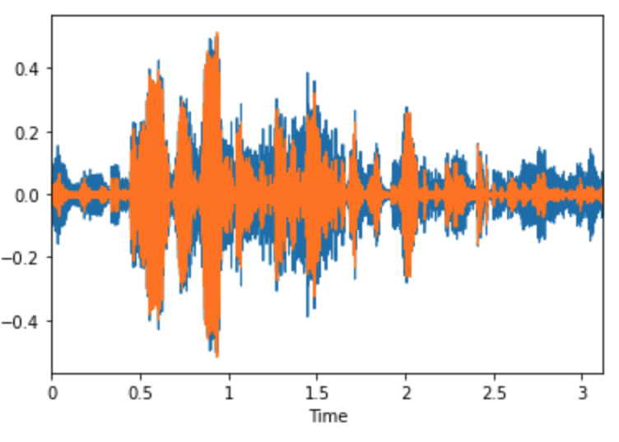


22

Slide 21
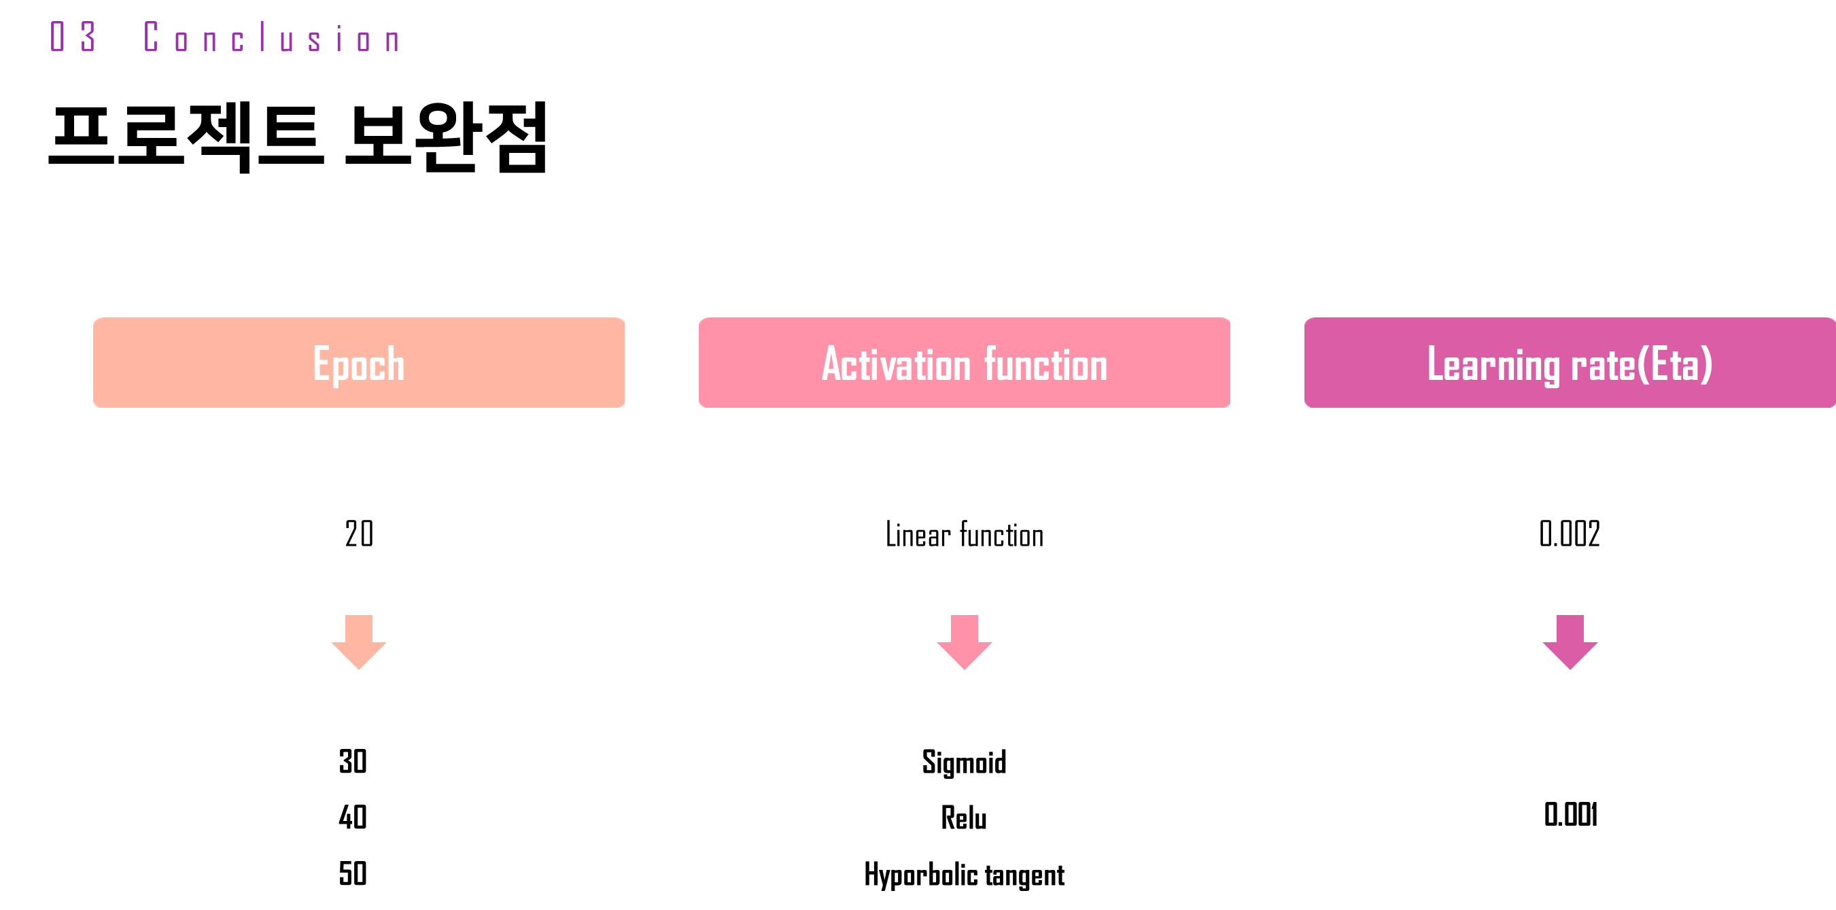
23

Slide 22
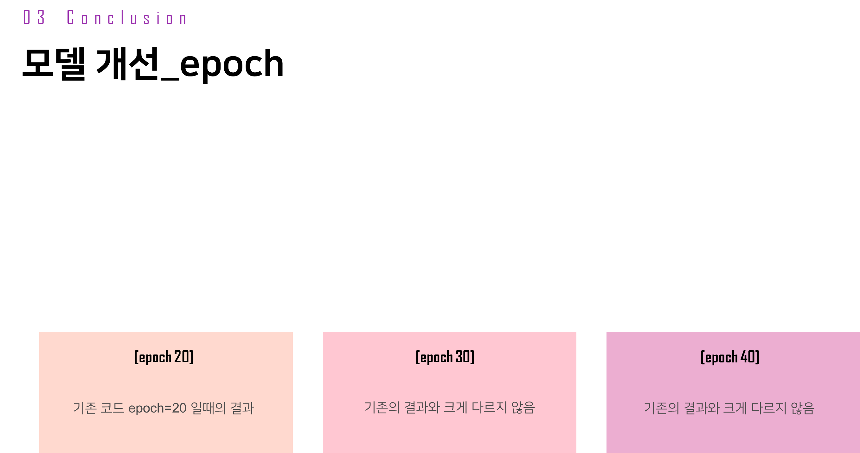
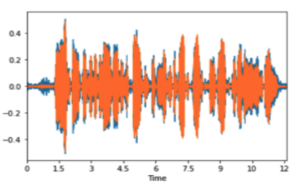
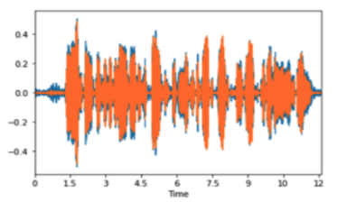
24

Slide 23
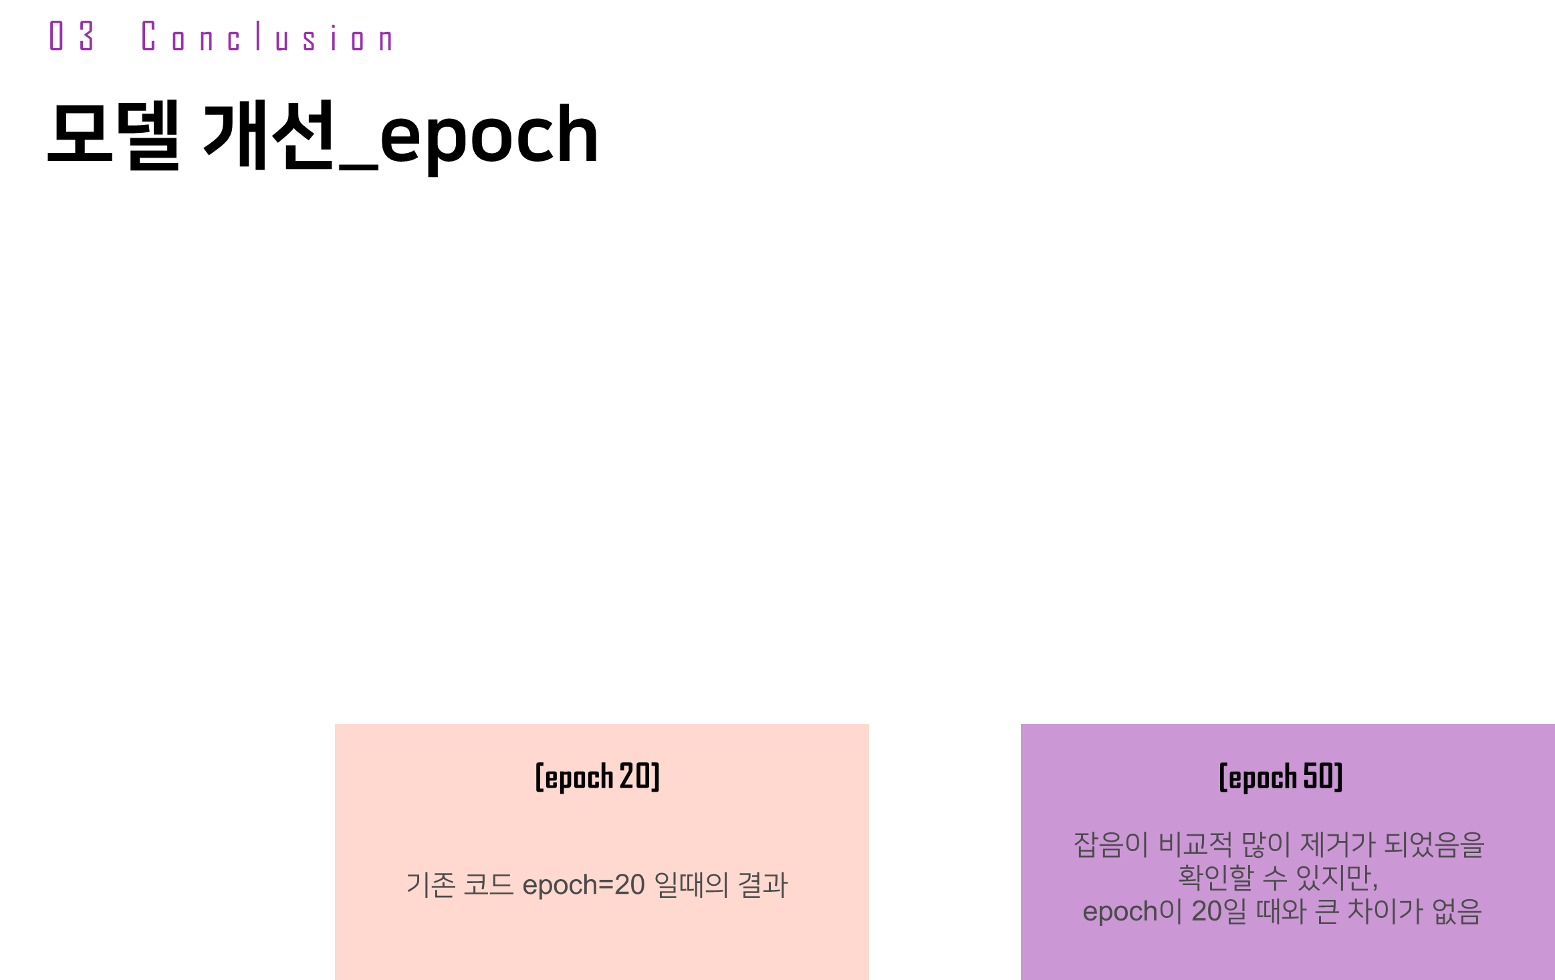
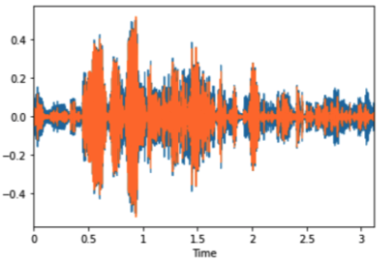
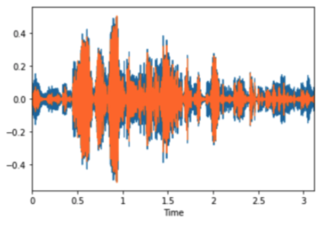
25

Slide 24
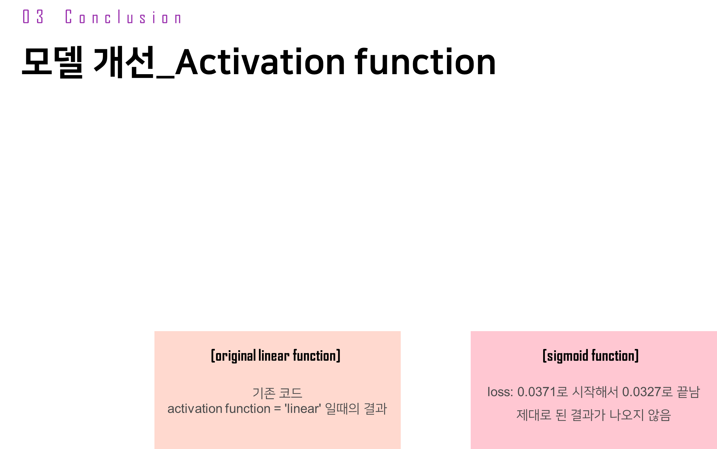
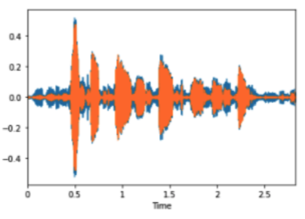
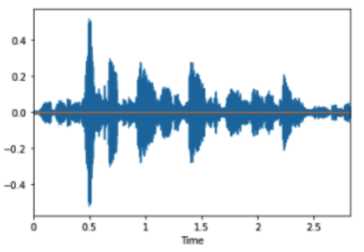
26

Slide 25
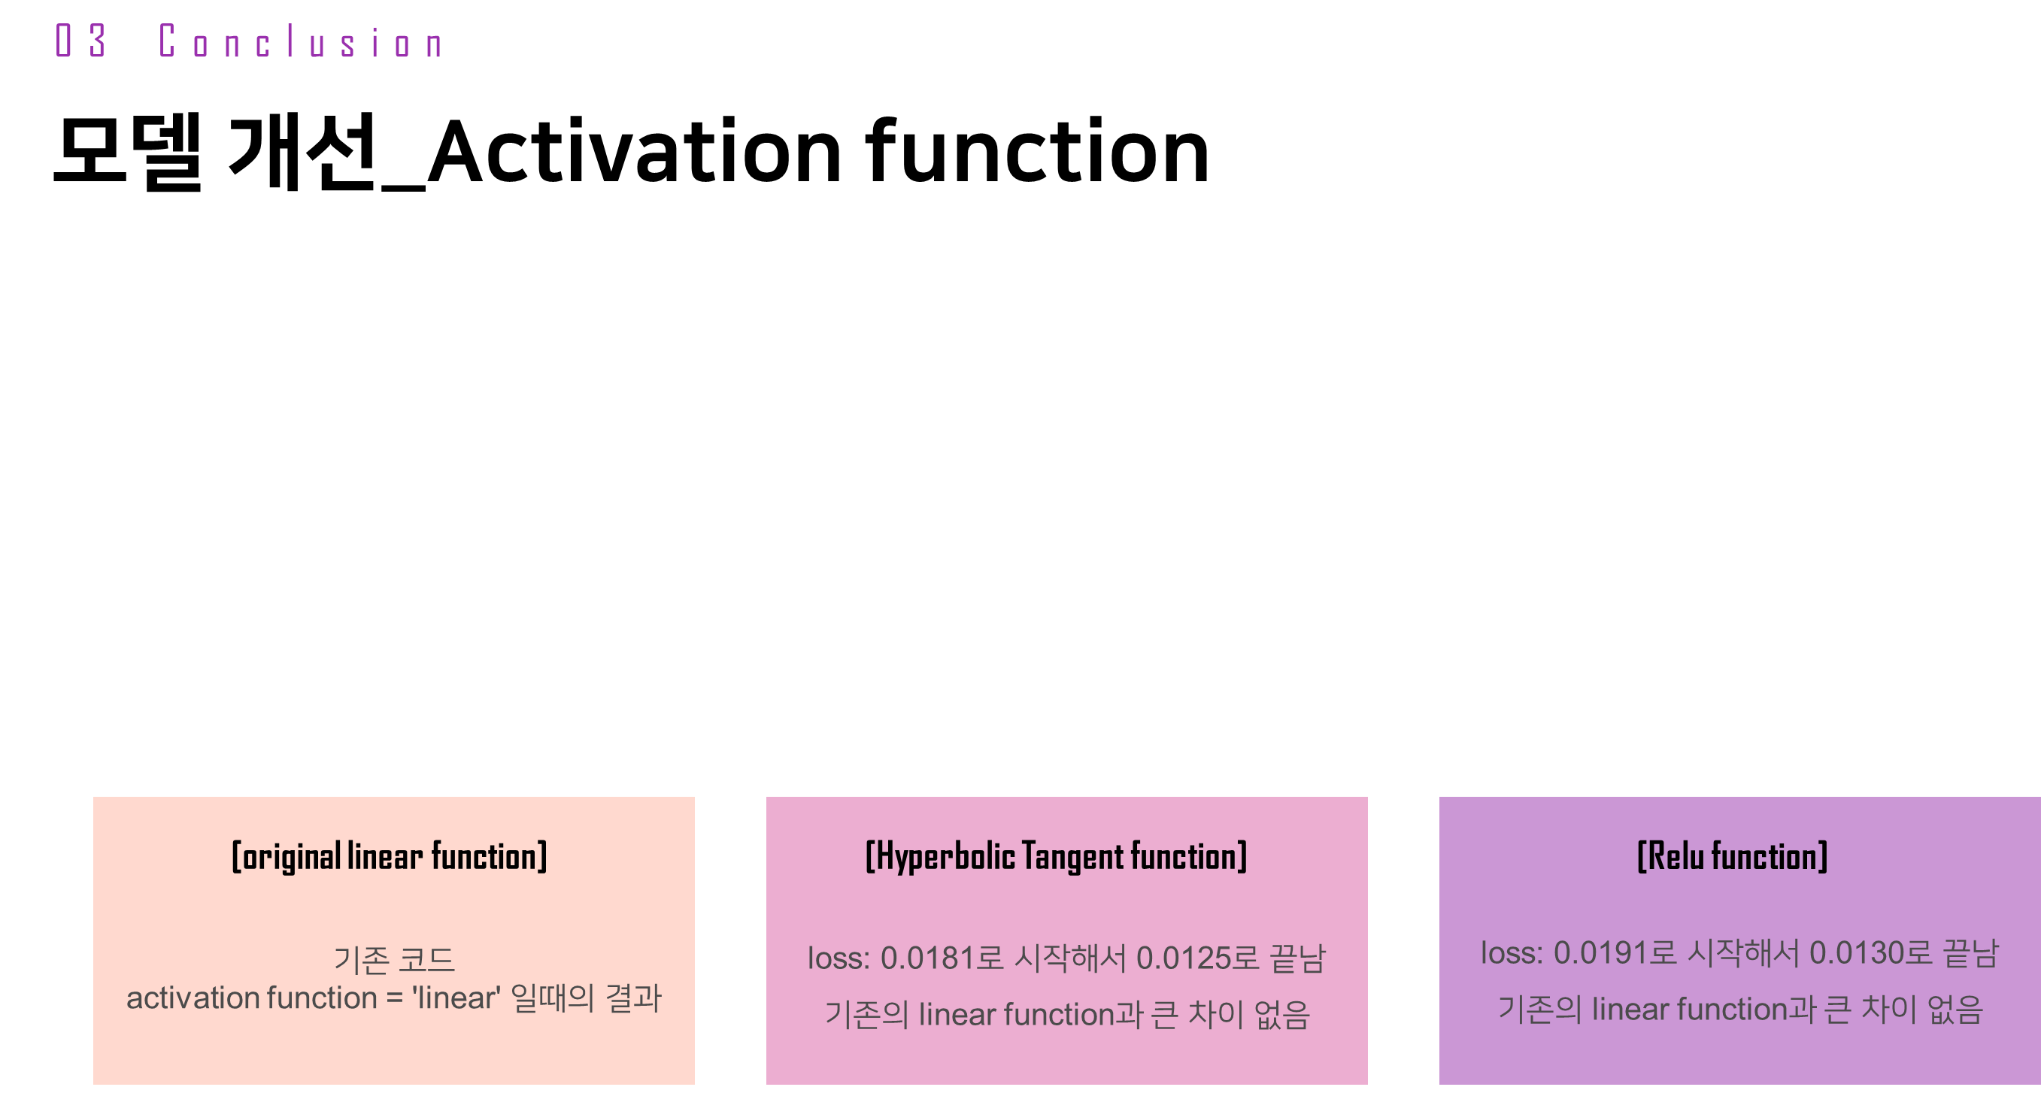
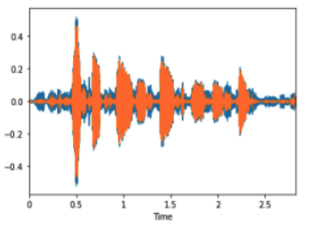
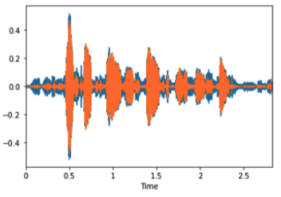
27

Slide 26
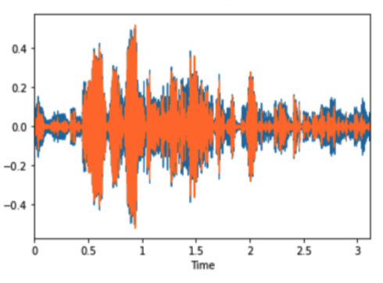
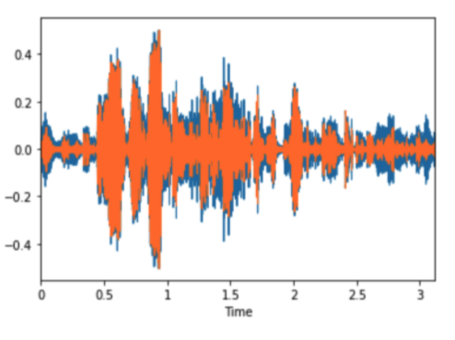
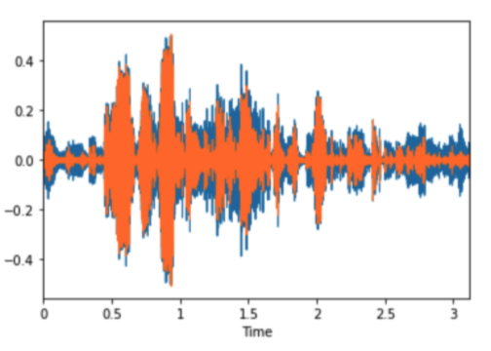
03 Conclusion
28
모델 개선_Learning rate
[Learning rate = 0.002]
[Learning rate = 0.001]
[Learning rate = 0.0005]
Loss가 0.0119에서 0.0116로 끝남
Loss가 0.0193에서 0.0121로 끝남
Loss가 0.0120에서 0.0117로 끝남
Learning rate를 줄임에 따라 미세하게 성능이 조금씩 개선되는 것을 확인할 수 있음

Slide 27
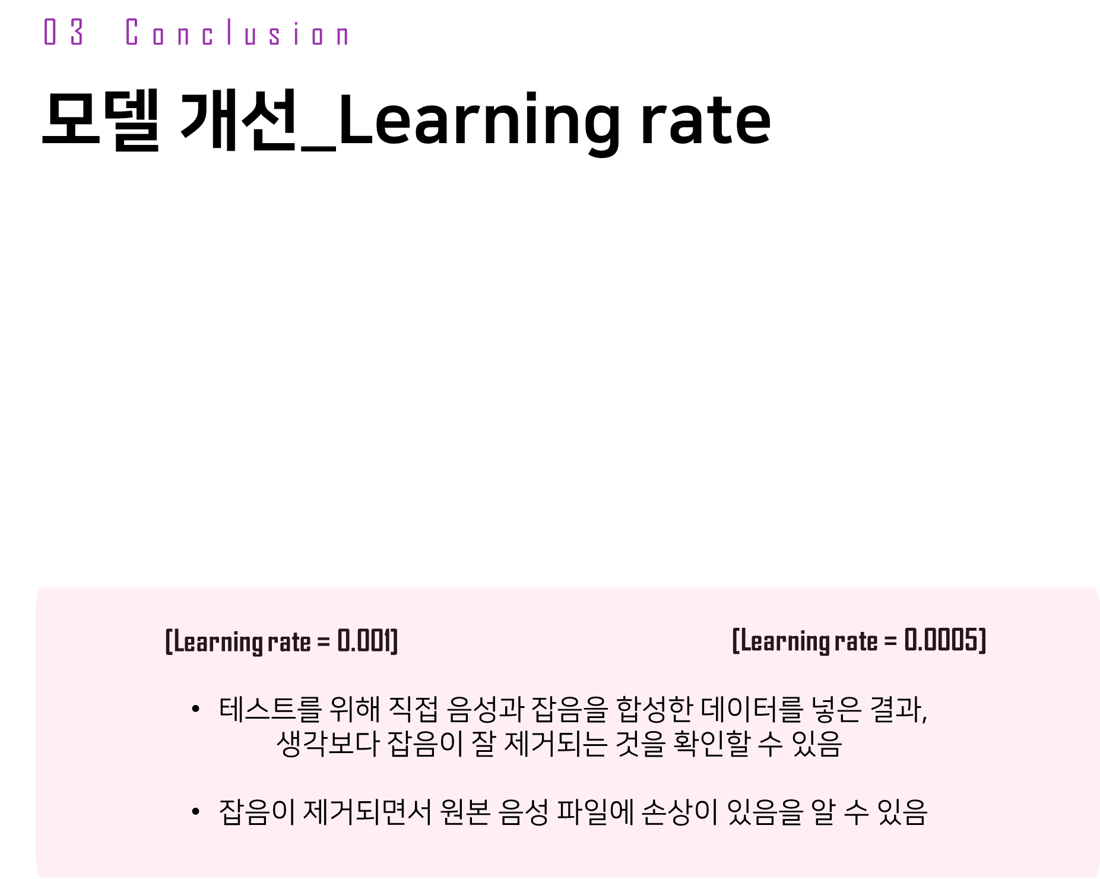
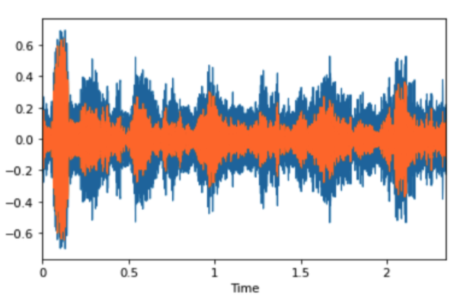
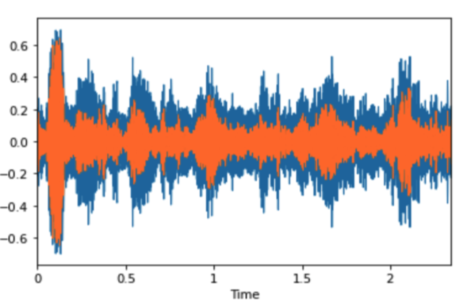
29
[noisy sound]
[predict sound]

Slide 28
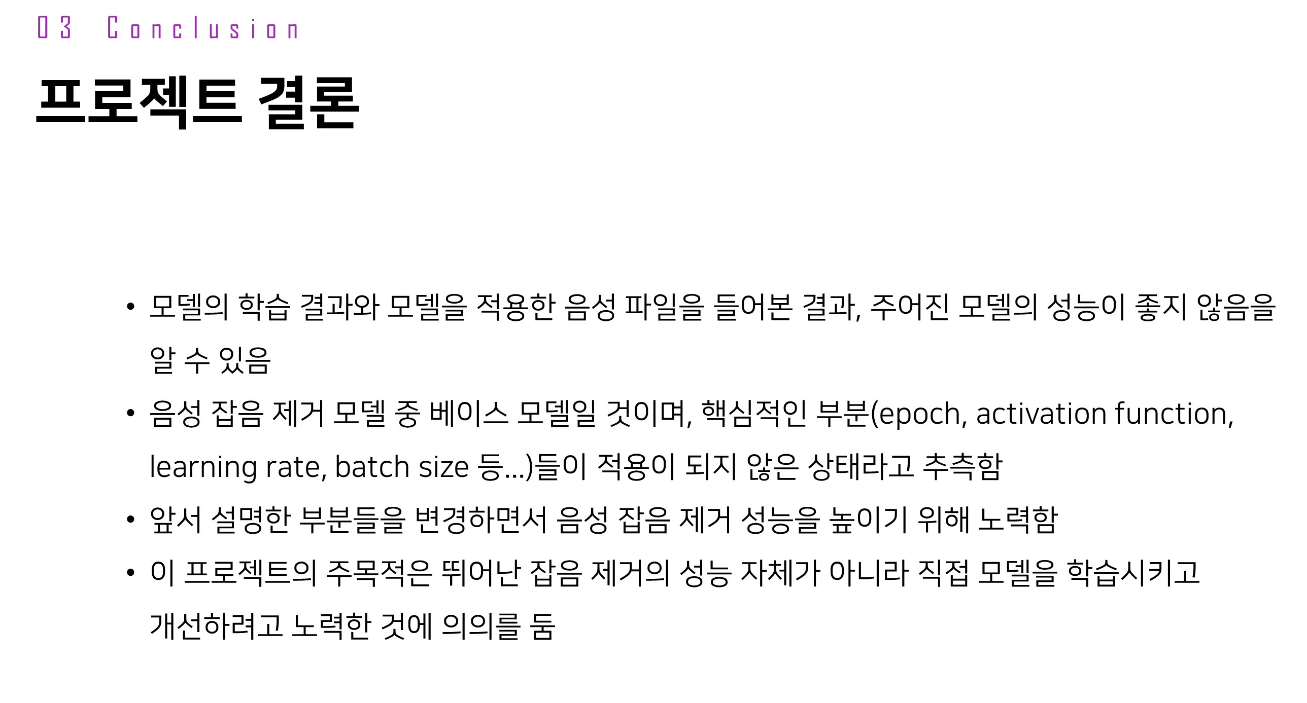
30

Slide 29
03 Conclusion
30
참고 문헌
https://ichi.pro/ko/dib-leoning-eul-sayonghan-noijeu-eogje-121691666257977
https://engineering.linecorp.com/ko/blog/voice-waveform-arbitrary-signal-to-noise-ratio-python/
https://datashare.ed.ac.uk/handle/10283/1942
http://www.rex-ai.info/docs/AI_Example_CNN_speech_recognize
https://han-py.tistory.com/230

Slide 30

들어주셔서 감사합니다 :D

